Slide 1


Formulación y Evaluación de Proyectos Acuícolas
Fabrizio Marcillo Morla MBA
barcillo@gmail.com
(593-9) 4194239

Slide 2

Fabrizio Marcillo Morla
Guayaquil, 1966.
BSc. Acuicultura. (ESPOL 1991).
Magister en Administración de Empresas. (ESPOL, 1996).
Profesor ESPOL desde el 2001.
20 años experiencia profesional:
  Producción.
  Administración.
  Finanzas.
  Investigación.
  Consultorías.
Otras Publicaciones del mismo autor en Repositorio ESPOL

Slide 3
Objetivos
Dar al estudiante las herramientas para la evaluación financiera de proyectos.
Que los estudiantes entiendan el concepto de valor del dinero en el tiempo.
Know How Práctico de como elaborar y analizar un proyecto de inversión.

Slide 4
Introducción a las Finanzas
Costo vs. Egreso.
Ingreso vs. Venta.
Utilidad vs. Rentabilidad.

Slide 5
Costos
Recursos sacrificados para alcanzar
  un objetivo específico (creación de valor).
Costos variables:
  Costo que cambia en total en proporción directa con los cambios en volumen de producción total.
  Costo unitario permanece fijo ante cambios en volumen de producción total.
Costos fijos:
  Costo que permanece sin cambios en total durante un periodo de tiempo, a pesar de cambios en volumen de producción dentro de una escala relevante.
  Costo unitario varía inversamente proporcional al volumen de producción. Economías de escala.

Slide 6
Escala Relevante
Es la banda de volúmenes dentro de la cual los costos fijos permanecen fijos.

Slide 7
Costos Variables
Escala relevante también se aplica a los costos variables.
Fuera de esta escala, CVU no son fijos.

Slide 8
Relación Volumen Costo-utilidad
Margen contribución = Ventas – CV. (>0).
  Contribuyen a cubrir CF y utilidad.
Margen Contribución Unitaria (MCU):
  MC / Unidades vendidas.
Punto equilibrio:volumen producción donde ingresos = costos totales.
  No gana ni pierde.
  PE = Cfijos / MCU.
  Solo válido dentro de escala relevante.
  Puede ser en unidades o dinero.

Slide 9
Relación Volumen Costo-utilidad

Slide 10
Contabilidad Administrativa
Balance General.
Estado de Pérdidas y Ganancias.
Flujo de Caja.
Principales cuentas y sus movimientos.

Slide 11
Metodología Análisis Proyectos
Basada principalmente en Flujo de Caja.
Relaciona otros estados financieros proyectados (proforma) con el flujo de caja.
Análisis de otros EEFF complementa información del análisis de flujo de caja.
Diferencia el flujo de caja entre: Flujo de caja libre del proyecto y flujo de caja libre de los accionistas (Flujo de la financiación).

Slide 12
Estados Financieros
Documentos que consignan datos valuados en unidades monetarias, relacionados con obtención y aplicación de recursos materiales.
Informas sobre:
  Utilización y disponibilidad de Recursos.
  Eficiencia en administración de recursos.
Basados en:
  PCGA.
  Reglas de Aplicación.
  Regulaciones legales.
  Criterio de quien los formula.

Slide 13
Requisitos EEFF
Universalidad:
  Información clara y accequible.
  Terminologia Comprensible.
  Estructura Simple.
Continuidad:
  Información correspondiente a periodos regulares.
Oportunidad:
  Presentación oportuna de informes.

Slide 14
Limitaciones EEFF
Excluyen Aspectos no valuables en Unidades Monetarias:
  Capacidad de Administración.
  Valoración RRHH.
  Ubicación Física de Empresa.
  Fuentes de abastecimiento.
  Eficicnecia de Transportes.
  Condiciones de Mercado.
Obligan a complementar información financiera con datos extracontables, ya qie valores representados no son absolutos debido a cambios en poder adquisitivo de moneda.

Slide 15
Estados Financieros Usados en Análisis de Proyectos
Balance General (B/G): Muestra las inversiones hechas en el proyecto y las fuentes de donde provienen estas.
  Activo=Pasivo +Patrimonio.
Estado de Resultados (P&G): Calcula utilidad del proyecto en un período dado. Se tienen en cuenta ingresos y gastos contables (que no mueven fondos).
Flujo de Fondos (FCC): Calcula ingresos y egresos reales de dinero en un período determinado. (>0).
  Flujo Caja libre proyecto (FCLP): Calcula inversiones y beneficios de proyecto a lo largo de su vida sin tener en cuenta restricciones de capital de los inversionistas.
  Flujo Caja Inversionistas (FCI): Calcula inversiones y los beneficios de proyecto, considerando su financiación, y los ahorros en impuestos de la financiación.

Slide 17
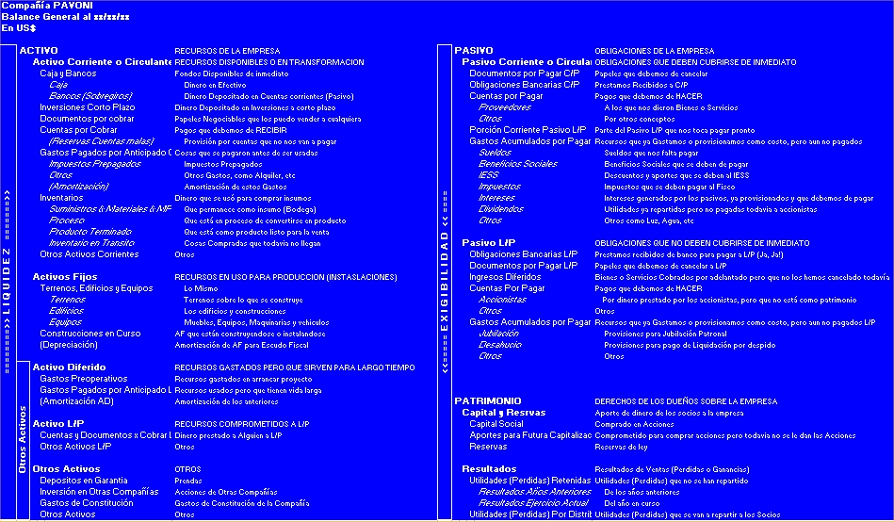
Balance General

Slide 18
Activo

Slide 19
Pasivo y Patrimonio

Slide 20
P&G

Slide 21
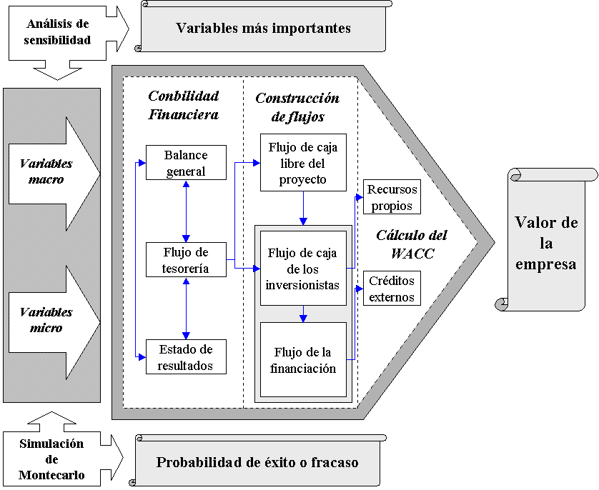
CONSTRUCCION Y EVALUACION DE FLUJOS DE CAJA

Slide 22
Costos y Gastos
Costos (Inventariables): Son egresos que se hacen en el corto plazo para fabricar o prestar el servicio que ofrece: Sueldos del personal de Planta, reparaciones a los equipos productivos, luz y agua utilizada en la planta.
Gastos (del Periodo): Son egresos de corto plazo de tipo administrativo, cuya función principal es apoyar el proceso productivo: Sueldos administrativos, renta de oficinas, depreciaciones de equipo de oficina, Gastos de Venta, etc.

Slide 23
Evaluación Financiera
Costo del dinero en el tiempo.
Costo de Oportunidad y Tasa de Descuento.
Valor Actual.
Valor Futuro.
Flujo de Caja Descontado. Valor Actual Neto.
Tasa Interna de Retorno. Pros y Contras.
Otros índices y análisis.

Slide 24
Mas Vale Pajaro en Mano que Ciento Volando
Esto es Cierto... pero
Solo a la tasa de descuento Apropiado
Valor del Dinero en el Tiempo ...

Slide 25
Tasas de Interés
Costo de tener el dinero en este momento en vez de en el futuro.
Cantidad que se paga por emplear el dinero ajeno.
  Compensa oportunidad usarlo en otra actividad : rendimiento financiero.
  Interés = Costo capital = Retribución requerida por uso de dinero.
Repone retorno que dueño ganaría si hubiese invertido en vez de prestarlo.
Bancos pagan sobre dineros depositados, y cobran por prestarlo.
Para analizar efectos de dinero en el tiempo: 2 esquemas:
  Prestamista – prestatario, el interés toma el nombre de “Costo de Capital”.
  Inversionista – proyecto, el interés toma el nombre de “Tasa de retorno” o “Rentabilidad.”
Todo capital tiene un costo (requiere una retribución):
  Explícito = interés pagado por un préstamo
  Implícito = interés dejado de ganar sobre el capital propio

Slide 26
Tasa de Interés Simple
Cantidad a pagar: Interes + Valor original.
Relación interes / Valor Original: “Tasa de Interés”:
Despejando podemos obtener la fórmula de “Valor Futuro”:
  VF: valor futuro del dinero.
  VA: Valor Actual.
  i: tasa de interés.

Slide 27
Tasas de Interés Simple
Ejemplos
Cual es el interes que cobra un banco si, por prestarnos $100, debemos devolver $120 despues de un año?:
Colocamos $100 por un año en un depósito que paga el 12% de interés simple anual, el valor que recibiremos después de un año es de :
Cuanto debemos depositar hoy para obtener $120 después de un año, a una tasa del 12%?

Slide 28
Tasa de Interés Compuesto
En el ejemplo anterior supongamos que al pasar el primer año colocamos el total del dinero por otro año mas:
o, lo que es lo mismo:
Generalizando, la fórmula del valor futuro con interés compuesto:
  n= número de períodos
Interés Simple es un caso especial en donde n=1

Slide 29
Tasa Nominal y Efectiva
Caso especial: Periodo Capitalización ≠ Periodo de tasa interés.
  ej: Capitalización Trimestral y Tasa de Interés Anual.
Ud Deposita $1 a un año plazo a una tasa del 20% nominal, con Capitalización trimestrales (4 periodos por año).
  Interés de 20%÷ 4 = 5% trimestral.
  Aplicando la Fórmula Anterior:
VF= 1 x (1+0.05)⁴ =$1.2155.
  lo que equivale a un interés real o efectivo del.

Slide 30
Tasa de Descuento
También llamada: Tasa Mínima de Retorno, interes o “r”.
Es el costo que tengo por no invertir mi dinero en una oportunidad que tengo actualmente.
O, el “interés” que se hubiera ganado de haber invertido en la mejor inversión alternativa.
Utilidad esperada si hacemos una inversión con el mismo riesgo.
e.g.: oportunidad de colocar $100 en banco con 12% interés.
  Cualquier oportunidad de inversión compararla con esta oportunidad.
  Rentabilidad real = diferencia entre las dos.
Esquema Inversionista Proyecto:
  Invertir: Retorno del Proyecto > “Tasa Mínima de Retorno.”
  Tasa Mínima de Retorno (Costo de Oportunidad del dinero) es punto de aceptación o rechazo de una inversión.
Esquema Prestamista – prestatario:
  Prestar:Tasa Interés < “Costo de Oportunidad.”
...

Slide 31
Esquema Prestamista – prestatario
Perfil de un crédito:
  Crédito: Significa obtener un flujo de dinero hoy, que será pagado en cuotas en el futuro.
  Características:
        Tasa de interés.
        Plazo.
        Cuotas.
T

Slide 32
Esquema Inversionista Proyecto
Perfil de una Inversión.
  Inversión: Desembolsar hoy una suma de dinero, esperando retornos futuros.
  Características:
        Tasa de descuento.
        Duración del proyecto.
        Flujos.
T

Slide 33
Tasa de Descuento (cont.)
Dos ideas claves:
  Un dólar hoy vale más que un dólar mañana.
  Un dólar seguro vale más que un dólar riesgoso.
Tasa de descuento depende de muchos factores:
  Rentabilidad esperada sin riesgo + premio por riesgo.
  Riesgo.
  Otras Posibilidades de rentabilidad.
  Situación macroeconómica.
  Estado económico del sector de operación.
  Nivel de oportunidades del inversionista.
  Posición frente al riesgo.
  Nivel de inversión.
  etc...
En cada instante, para cada proyecto y para cada inversionista puede existir un costo de oportunidad
del dinero diferente.

Slide 34
Tasa de Descuento
Existen varias formas de entenderla
Es el interés que se le exige a una alternativa de inversión para ser considerada rentable
Corresponde al Costo de Oportunidad del evaluador.
Por ahora: Interés que me ofrece mi alternativa de inversión mas cercana
Por lo tanto, la tasa de descuento es distinta para cada inversionista y cada proyecto.

Slide 35
Tasa de Descuento
Pocentaje(%)
Tasa de Prima por Riesgo
descuento
estimada Costo de Capital
para un
proyecto
de inversión
inversión libre de
riesgo

Slide 36
Equivalencia
Valor del Dinero en el Tiempo, y Costo de Oportunidad: llevan a concepto de “equivalencia”.
Distintas cantidades de dinero, en distintos momentos del tiempo pueden tener igual valor financieramente.
Ej:
  Si su costo de oportunidad es del 15%.
  $100 hoy = $115 después de un año.
  De cualquier forma al siguiente año tendrá los $115.

Slide 37
Valor Actual y Valor Futuro
VA
n
0
VF
VA = VF /(1+r)^{n}
Valor Presente (“Descontar”)

Slide 38
Valor Actual y Valor Futuro
VA
n
0
VF
VF = VA *(1+r)^{n}
Valor Futuro (“Capitalizar”)

Slide 39
Flujo de Caja y
Diagrama de Flujo de Caja
“Flujo de caja”: detalle de ingresos y egresos en el tiempo.
“Diagrama de Flujo de Caja”: Representación gráfica.
  Sobre una escala de tiempo horizontal.
  Puntos equidistantes.
  Ingresos ↑.
  Egresos ↓.
  Flechas proporcionales en longitud al valor.
  Se asume que flujo de efectivo ocurre solo al final de cada período.
  El primer punto se conoce como momento 0.

Slide 40
Diagrama de Flujo de Caja
Invertir $100 hoy, recibir $30 / año los siguientes 4 años:
Prestar $100 hoy, pagar $30 / año los siguientes 4 años:
+30
+30
+30
+30
-100
+100
-30
-30
-30
-30

Slide 41
Valor Actual
No se puede comparar dinero en distintos puntos porque su valor es distinto en cada punto. (naranjas y manzanas)
Se usa un artilugio:
  Con el concepto de “equivalencia”.
  Convertir todos los futuros ingresos y egresos a unidades presentes.
Esto se conoce como “Valor Actual” o “Valor Presente.”
Valor Actual (VA)= multiplicando el pago futuro por un “Factor de Descuento” despejado de la fórmula del interés compuesto:
  r = Costo de Oportunidad o Tasa de Descuento.

Slide 42
Flujo de Caja Descontado
Considerando
  r = 12%
Año 0:
  -100/(1+0.12)⁰ =-100
Año 1:
  +30/(1+0.12)¹ =+26.8
Año 2:
  +30/(1+0.12)² =+23.9
Año 3:
  +30/(1+0.12)³ =+21.4
Año 4:
  +30/(1+0.12)⁴ =+19.1

Slide 43
Valor Actual Neto
El concepto del flujo de caja descontado lleva al concepto de “Valor Actual Neto” (VAN) o “Valor Presente Neto” (VPN).
Suma de valores positivos y negativos del flujo de caja descontado.
Utilidad (o perdida) en moneda de actual de una inversión.

Slide 44
Valor Actual Neto
VAN= -100 +26.8 +23.9 +21.4 +19.1
VAN = - $ 8.8

Slide 45
VAN como un dibujo
F
l
u
j
o
d
e
c
a
j
a
n
e
t
o
Cuando se lleva al período cero, es el VAN o la generación de valor.
Remanente
(FIJO)
Costo del dinero
Es el interés que ¨paga¨el proyecto por ël préstamo¨de la inversión.
Inversión
Es la devolución del dinero, recibido para la inversión.(FIJO)

Slide 46
Si la tasa crece, el VAN baja
En el dibujo se puede observar que para un proyecto dado, si la tasa de descuento aumenta, aumentará el área correspondiente y el área de remanente disminuirá, por lo tanto el VAN será menor.

Slide 47
Así...
F
l
u
j
o
d
e
c
a
j
a
n
e
t
o
Cuando se lleva al período cero, es el VAN o generación de valor..
Remanente
Es el interés que “paga” el proyecto por el “préstamo” de la inversión.
Costo del dinero
Inversión
Es la devolución del dinero, recibido para la inversión.

Slide 48
Resultados del VAN
Se pueden presentar entonces, las siguientes situaciones:
  Remanente positivo= VAN positivo. Se está añadiendo valor y proyecto debe aceptarse.
  Remanente negativo= VAN negativo. Se está destruyendo valor y proyecto debe rechazarse.
Cuando se tienen varios proyectos con VAN positivo: Debe escogerse el que tenga mayor VAN. Este es el que crea más valor para la firma.

Slide 49
Criterios de Evaluación
Financiera y Económica
Objetivo: Selección proyectos optimizen utilización recursos para lograr objetivos del inversionista.
  Inv. Privados: Generalmente la rentabilidad.
  Inv. Publicos: Otros beneficios indirectos.
Criterios Mas usados para evaluación Financiera:
  El valor actual neto.
  La tasa interna de retorno.
  El periodo de recuperación de la inversión.
  El periodo de recuperación descontado.
  La tasa de retorno contable.
  La relación entre el beneficio y el costo.
  “Al Ojo”.

Slide 50
Que usan las compañías como criterio primario y secundario?

Slide 51
Regla general de decisión
El decisor debe ser más rico
con el proyecto que sin el proyecto

Slide 52
Valor Actual Neto
La regla del Valor Actual Neto (VAN o VPN) es el principal criterio de selección.
Expresa, en $ del Momento 0, cuánto más rico será el inversor si hace el proyecto que si no lo hace.
Regla:
Se deben de Aceptar Proyectos que tienen VAN Positivo.
  VAN > 0: Conviene hacer el proyecto.
  VAN = 0: Indiferente.
  VAN < 0: No conviene hacer el proyecto.
Decidiendo entre Varios Proyectos, Se escogerá el que tenga mayor VAN.

Slide 53
VAN
Es muy importante el momento en que se perciben los beneficios.
  A medida que es mayor la tasa de interés, menos importante son los costos e ingresos que se generan en el futuro y mayor importancia tienen los costos e ingresos cercanos al inicio del proyecto.

Slide 54
VAN: Significado
Mide lo que queda para el dueño del proyecto luego de computar:
  Los ingresos.
  Los Egresos de operación y otros.
  Las inversiones.
  Y, la tasa de descuento o costo de oportunidad del capital.
Por lo tanto, representa la riqueza adicional que se consigue con el proyecto sobre la mejor alternativa = RENTA ECONÓMICA.

Slide 55
Propiedades y características del VAN
Información
Aditividad
Ceros a la derecha
Captación de costos de oportunidad

Slide 56
VAN: Información
El VAN siempre proporciona una respuesta concreta:
  Siempre es posible calcular el VAN.
  Siempre indica qué hacer (rechazar o aceptar).
    En principio, los proyectos con VAN>0 “no se rechazan”, i.e., integran el horizonte de proyectos factibles. Que se hagan depende de otros factores (elegibilidad).
Posibles problemas:
  Si no se cumplen los supuestos básicos.
  Si no se identifican las razones por las que el VAN es positivo (o negativo).

Slide 57
VAN: Aditividad
VAN (A) + VAN (B) = VAN (A+B)

Slide 58
VAN: Aditividad (II)
Concepto vinculado: Separabilidad de proyectos.
  En lo posible, los proyectos y subproyectos deben evaluarse de manera independiente.
  Eso permite conocer dónde están las fuentes de valor.
Cuando la aditividad no es posible.
  Proyectos no independientes.
    Complementarios → VAN(A+B) > VAN(A) + VAN(B).
    Sustitutos → VAN(A+B) < VAN(A) + VAN(B).
  Restricciones, donde un proyecto con VAN < 0 puede tener sentido si el proyecto suma tiene VAN>0.

Slide 59
VAN: Ceros a la derecha
El VAN ignora los ceros a la derecha
  Al seleccionar proyectos, conocer la duración de los mismos es importante para calificar al VAN

Slide 60
VAN: Ceros a la derecha
  Supóngase un proyecto C, con una inversión de 300 y un flujo neto de 800, que se puede iniciar a continuación de A o de B.
  Con el proyecto A es posible iniciar C antes de lo que permite el proyecto B.
  Eso hace más valioso a A.

Slide 61
Ventajas y Desventajas
Ventajas:
  Usa flujos de cajas en vez de utilidad.
  Reconce el valor del dinero en el tiempo.
  Al aceptar su proyectos con VAN positivo, la Cia aumenta su valor y la riqueza de sus accionistas.
Desventajas:
  La predicción de los flujos de caja futuros puede ser muy complicada.
  Asume que el costo de oportunidad es fijo a lo largo de la vida del proyecto.

Slide 62

Tasa Interna de Retorno (TIR)
La tasa de descuento que hace que VAN = 0.
  La tasa de descuento a la que el proyecto sería apenas rentable.
Generalmente (no siempre) indica la “rentabilidad” esperada del proyecto.
Regla:
Se aceptan Proyectos que tienen TIR > Costo de Oportunidad.
Decidiendo entre Varios Proyectos, Se escogerá el que tenga mayor TIR.
Cuando es un solo proyecto, y VAN función continua decreciente.
  TIR y VAN dan igual resultado.
Usar TIR como regla principal presenta algunos problemas:

Slide 63
TIR Cálculo
Resolver sistema de ecuaciones para:

Slide 64
TIR, Problema 1.-
No reconoce el monto de la Inversión
El resultado del TIR nos indica porcentualmente una rentabilidad, y no el valor que se espera del proyecto.
Si tenemos los siguientes proyectos excluyentes entre sí:
TIR : Proyecto A.
VAN: Proyecto B.

Slide 65
TIR, Problema 2.-
Hay Flujos Que No Tienen TIR
Hay flujos (mas de un cambio de signo) que no tienen TIR.
  No hay tasa de descuento que haga cero al VAN.
Por ejemplo el Siguiente Projecto:
Al aumentar la tasa de descuento desde 0, su VAN disminuye, hasta que en alrededor de 145% llega a un mínimo de cerca de 7, luego de lo cual vuelve a subir :
...

Slide 66
TIR, Problema 2.-
Hay Flujos Que No Tienen TIR

Slide 67
TIR, Problema 3.-
No todos los Flujos Declinan al aumentar la Tasa de Descuento
La TIR solo nos indica en donde la ecuación del VAN cruza el eje x.
  No distingue si va subienddo o bajando.
Por ejemplo el Siguiente Projecto:
Prestando Dinero deseamos una tasa menor.
  Aquí, el VAN y la tasa de descuento son proporcionales:

Slide 68
TIR, Problema 3.-
No todos los Flujos Declinan al aumentar la Tasa de Descuento

Slide 69
TIR: ¿Proyecto o Crédito?
¿Qué proyecto es preferible?
A es un proyecto de inversión
B es un crédito

Slide 70
TIR: ¿Proyecto o crédito? (II)
Proyecto: Se elige aquel donde
TIR > r
Crédito: Se elige aquél donde
TIR < r

Slide 71
TIR, Problema 4.-
Hay Flujos con mas de una TIR
Calculando Matemáticamente:
y remplazando:
despejando:
400(1 + r )² - 2500(1 + r )+ 2500 = 0.
...

Slide 72
TIR, Problema 4.-
Hay Flujos con mas de una TIR
Lo que corresponde a una ecuación del tipo:
a x² + b x + c = 0
En donde :
o sea:
Teniendo entonces:
  r₁ = (2500 +1500)/800 –1 = 400%
  r₂ = (2500 - 1500)/800 –1 = 25%

Slide 73
TIR, Problema 4.-
Hay Flujos con mas de una TIR

Slide 74
TIR, Problema 5.-
No Considera Reinversiones a
Costo de Oportunidad
Regla de la TIR: Proyecto B.
Regla del VAN : depende de Costo de Oportunidad.
  r< 23% : Proyecto A.
  23%> r< 30% : B.
  r > 30% : Ninguno.
TIR asume reinversión excedentes de flujo a una tasa igual a la TIR.
Inversionista eficiente reinvierte excedentes del primer año a su tasa de oportunidad.

Slide 75
TIR, Problema 5.- No Considera Reinversiones a Costo de Oportunidad

Slide 76
Periodo Recuperación Inversión
(Payback)
Años para que flujo caja acumulado sea igual a inversión original. Inversión inicial recuperada en periodo tiempo especifico.
Escoge proyectos cuyo periodo de recuperación sea menor que periodo recuperación establecido como política de la empresa.
Hay información que no se toma en cuenta:
  Beneficios (o costos) generados después de haber recuperado la inversión inicial.
  No reconoce costo oportunidad: igual valor a todos antes fecha de recuperación, y ninguno después de esta.
Criterio sencillo y usado ampliamente.
No determina eficiencia de inversión.
Inspirado por política de liquidez acentuada y podría usarse en situaciones de alto riesgo u obselesencia, en donde es conveniente recuperar la inversión lo antes posible.

Slide 77
Periodo Recuperación de Inversión

Slide 78
Periodo Recuperación Descontado
Años requeridos para que flujo acumulado sea igual a inversión original, en unidades monetarias actuales: periodo de recuperación que considera el costo de oportunidad del dinero.
Problemas de no considerar tasa descuento puede ser en parte solucionado utilizando este método.
Cálculo se hace de misma forma que periodo de recuperación, pero utilizando un flujo descontado.
Sigue ignorando valor de flujos posteriores al periodo de recuperación.
Bajo este criterio de selección se aceptan aquellos proyectos cuyo periodo de recuperación descontado sea menor que el periodo de recuperación descontado establecido como política de la empresa.

Slide 79
Periodo Recuperación Descontado

Slide 80
Periodos de Recuperación

Slide 81
Tasa de Retorno Contable
Se ajusta bien a información contable.
Relaciona utilidad neta anual promedio que genera contablemente el proyecto con la inversión promedio:
Utilidad promedio: suma utilidades contables dividido # años.
Inversión promedio: suma valor contable inversiones al final de cada año dividido número de años.
Relación Rc comparada con tasa retorno contable mínima aceptada por empresa. Si valor de Rc es mayor, entonces proyecto se considera aceptables, de lo contrario no.
Debilidades bastante claras:
  Utiliza concepto utilidad contable y no flujo de caja.
  Considera igual valor del dinero en el tiempo, es decir considera igual una utilidad en el primer año que una en el quinto año.

Slide 82
Relación Beneficio / Costo
Relación de valor actual de todos los beneficios brutos sobre valor actual de todos los costos brutos.
Más que nuevo método es extensión de regla del VAN.
Todos los beneficios y costos se convierten a una unidad monetaria común: descontarse con costo oportunidad.
Se divide VA Beneficios para VA Costos.
Aceptar proyecto cuando su RBC es mayor que 1: cuando VA de beneficios > VA costos. Preferir proyectos que mayor RBC tengan.
RBC>1 solo se da si VAN > 0: solo acepta proyectos que se aceptaría por regla del VAN.
Recordar que RBC da índice porcentual, y no en valor absoluto: En caso de decidir entre varios proyectos excluyentes, este método nos puede llevar a decisiones erróneas.

Slide 83
Recomendaciones Sobre Uso VAN
Solamente el concepto de flujo de caja es relevante.
Siempre estime flujos de caja en una base incremental.
Sea consistente en tratamiento de la inflación.

Slide 84
Solo el Flujo de Caja es Relevante
El primer punto y el mas relevante en la regla del VAN es el concepto de flujo de caja.
  Diferencia entre $ recibidos y $ pagados.
  No confundir flujo caja con estado de pérdidas y ganancias.
Contadores empiezan con “$ que entran” y “$ que salen”, pero ajustan la información en dos maneras importantes:
  Muestran como se obtienen utilidades en lugar de indicar cuando empresa y sus clientes pueden pagar sus cuentas.
  Tratan de clasificar flujos de caja en dos categorías: gastos corrientes y gastos de capital.
  Gastos corrientes se deducen de utilidades pero no los gastos de capital: se deprecian a un número de años.
Utilidades incluyen parte de flujos de caja y excluyen otra parte y, son reducidas por depreciación, que no es egreso.

Slide 85
Solo el Flujo de Caja es Relevante
Registrar flujos de caja cuando ocurren y no cuando se realiza asiento contable o venta. Ej: Intereses descontados en su fecha de pago y no desde registro de asiento contable.
Equivalencias entre P&G y flujo de caja:
  Sumar a utilidad neta ajustes por gastos no desembolsados (como la depreciación, amortización, provisiones o valor en libros de un activo que se vende).
  Restar egresos no sujetos a impuesto (inversiones de capital, compras para aumento de inventario de materiales o productos, pagos de gastos ya provisionados, etc.).
  Sumar beneficios no sujetos a impuestos (como el valor de desecho del proyecto y la recuperación del capital de trabajo).
Resulta más sencillo e incluso mas realista el construir el flujo de caja financiero por separado del estado de pérdidas y ganancias.

Slide 86
Construccion Flujo Caja
Basado en varios presupuestos:
De Ingresos (Ventas al contado, Cobranzas, créditos):
  Ventas.
  Producción.
  Política de cobro.
De Egresos (Compras Contado, Pagos, etc):
  Compras de Materia Prima e insumos.
  Políticas de pago.
  Mano de Obra.
  Costos de Operación.
  Gastos Generales.
  Compra de Activos Fijos.
  Gastos Financieros.

Slide 87
Formato Contable Flujo Caja
Refleja los movimientos de la cuenta Caja y Bancos o Fondos Disponibles. Flujo Neto nunca es negativo, y bien manejado, debería ser cercano a cero.
En Caso de:
  Superávit: Hago inversiones.
  Déficit: Busco Financiamiento.
Es más real desde el punto de vista contable de la compañía y de la cuenta Caja, pero no permite análisis financiero de los flujos.
No es el que vamos a usar en este curso.

Slide 88
Armar Flujo: Punto Vista Contable I
Parte del P&G:
  Ventas
  Costo de Ventas.
  Margen Bruto.
  Gastos Generales (provisión y pago).
  Provisión Intereses.
  Depreciación y Amortizaciones.
  Otros Ingresos.
  Utilidad antes de Impuestos.
  Provisión Impuestos y Participación.
  -----------------------------
  Utilidad Neta.

Slide 89
Armar Flujo: Punto Vista Contable II
Continua:
  Utilidad Neta.
  Depreciación Contable.
  Compra de Activos Fijos.
  Amortización y Provisión Contable.
  Pago Provisión.
  Pagos Anticipados.
  Obtención de Prestamos.
  Pago Principal.
  +/- (Δ Capital Trabajo).
  -----------------------------
  Flujo de Caja.
Y por último no es valor real (no toma en cuenta políticas pago y cobro, etc.

Slide 90
Formato Financiero Flujo Caja
Refleja ingresos y egresos de efectivo en tiempo desde el punto de vista del inversionista. Este puede ser los socios o la misma compañía.
Flujo Neto es Positivo o negativo para reflejar superávit o déficit de efectivo.
En caso de:
  Superávit: Inversionista coge su dinero y hace lo que le da la gana con él: usualmente reinvertirlo a un rendimiento igual a su costo de oportunidad.
  Déficit: Inversionista debe de aportar recursos necesarios, dejando de usarlos para otras inversiones que le darían un rendimiento igual a su costo de oportunidad (costo).
No toma en cuenta nivel real de cuenta Caja y Bancos en balance, pero Si permite hacer análisis de rentabilidad de los flujos.

Slide 91
Formato de Flujo de Caja

Slide 92
Entrar Directamente al Flujo:
Parte de hacer una lista de acciones y suposiciones que afectan flujo y hacer modelo:
  Estimar volumens producción y ventas.
  Precio unitario.
  Costos variables unitarios.
  Costos y Gastos Fijos Totales.
  Inversión Total incluido Capital de trabajo.
Simplemente poner todos los ingresos y egresos conforme van sucediendo.
Es más fácil, menos complicado.
Es la forma más real de hacer flujo de caja.
Incluye Inversión inicial (Activos Fijos, transporte, instalación, capital de trabajo) en punto cero.

Slide 93
Elaboracion Flujo de Caja
Estimación de Inversiones.
Estimación Capital de trabajo:
  Proyección movimiento de caja.
  Posteriormente puede aumentar o disminuir.
  Sólo el incremento o disminución de stocks debe incluirse en los flujos de caja.
Costos Operacionales:
  remuneraciones.
  comisiones.
  materias primas.
  Otros Costos o gastos.

Slide 94
Y el Financiamiento?
Flujo a analizar puede ser con o sin financiamiento, pero:
Todo proyecto debe ser rentable por si mismo y no dependiendo del financiamiento.
Recomendable analizar ambos flujos para ver efecto del financiamiento en flujo de inversionistas.
No olvidar Escudo Fiscal de Gasto Financiero.

Slide 95
Apalancamiento Financiero
Financiar proyecto con capital ajeno muchas veces no por falta de fondos, sino porque permite, aumentar VAN: Apalancamiento Financiero.
Con prestamo de interés i, costo de oportunidad r e impuesto a las utilidades t:
1er caso hay capital para financiar proyecto pero es más barato pedir prestado a otro que a nosotros.
2o caso, hay capital para financiar todo el proyecto, endeudamiento será conveniente si rentabilidad que nos exige el acreedor es menor que la que entregan los flujos del proyecto.
En ambos casos se cumplirá que:

Slide 96
Escudo Fiscal
Estado permite disminución de base impositiva. Escudo fiscal se compone de:
  Depreciación.
  Amortización Pérdida ejercicios anteriores.
  Intereses por créditos en instituciones financieras.
  Amortización de Gastos Prepagados o Diferidos.
  Provisión de Gastos por Pagar.
Su efecto es simple: Disminuyen la cantidad de impuesto a pagar. Por lo tanto, empresas harán lo posible para maximizar el escudo.
Estos no afectan directamente al flujo pero su efecto en pago de impuestos si:
  Calcular su efecto y sumarlos al flujo.

Slide 97
IVA
IVA normalmente no debería ser un egreso: empresa simplemente recauda.
Sin embargo en el país, empresas que no exportan no reciben reliquidación de IVA y deberían de considerarlo como egreso.

Slide 98
Estime Flujos de Caja en una
Base Incremental
Efecto adicional de inversión que se hace.
Valor de proyecto depende de flujos adicionales que se generen después de aceptación de proyecto.
Evalue Flujo de Caja de Inversionista con y sin el proyecto, VAN de diferencia de flujos es el relevante.
No confunda retornos promedio con ganancias incrementales:
  A veces, VAN incremental en una inversión en una división no rentable es altamente positivo.
  No siempre es bueno invertir más en una división rentable, porque puede llegarse a punto en donde ya no hay buenas oportunidades de rentabilidad.

Slide 99
Estime Flujos de Caja Incrementales
Suponga un hotel que esté en malas condiciones y lo vayan a clausurar, pero inviertiendo en remodelarlo puede hacer que mucha gente vaya. El beneficio incremental será toda la gente que vaya versus el que no vaya nadie.
VAN incremental puede ser enorme. Pero beneficios deben de ser netos de todos los costos, o empresa puede embarcarse en reconstrucción parte a parte de una línea no rentable.
Incluya todos los efectos relacionados: Importante incluir los efectos que proyecto va a tener en el resto de los negocios: inversión en un bus de transporte puede no ser muy rentable, pero puede generar beneficios importantes al aumentar volumen de clientes que vayan al hotel.
No olvide requerimientos de capital de trabajo.

Slide 100
Efectos Secundarios
Ejemplo 1:
  Un proyecto va a generar ingresos netos de $10,000. Pero va a disminuir ingresos netos de otro existente en $3,000.
  El flujo de caja incremental es de solo $7,000.
Ejemplo 2:
  Un proyecto va a generar ingresos netos de
  -$1,000. Pero va a hacer que otro proyecto genere +$5,000.
  El Flujo de caja incremental será de $4,000.

Slide 101
Costos Hundidos
Olvídese de los costos incurridos en el pasado que no sean pertinentes con el proyecto (Costos hundidos).
Egresos pasados e irreversibles, no pueden ser afectados por decisión de aceptar o rechazar proyecto y, deben de ser ignorados.

Slide 102
Costos Hundidos
Se ha gastado $10,000 hasta la fecha en investigación de mercados de un proyecto, si se continua el proyecto deberá gastar otros $20,000, para un total de $30,000.
Los $10,000 son un costo hundido.
  Si se continua el proyecto se deberá gastar solo $20,000.
  Si se abandona el proyecto no se recuperarán los $10,000.
Solo los $20,000 son un costo incremental, y los $10,000 deben de ser excluidos.

Slide 103
Costo Hundido
Se contrata a una empresa consultora para que estudie un suelo donde se pretende instalar un relleno sanitario. La consultora cobra $10.000.000 por el estudio. Los resultados indican que el suelo es apto para instalar el relleno sanitario ¿Se deben incluir los $10.000.000 como costo de la inversión?

Slide 104
Costo de Oportunidad (Alternativo)
En evaluación proyectos deben considerarse como costos no sólo aquellos que implican desembolsos monetarios, sino todos los recursos físicos y humanos que tienen un uso o rentabilidad alternativa.
Al desconocer este concepto se asigna al proyecto una rentabilidad mayor de la que realmente tiene.
Ejs: sueldo alternativo, locales o terrenos propios, herramientas y maquinaria propia.
No parar bola a valor en libros de los activos sino al de mercado.

Slide 105
Costos Alternativos
La cancha de Golf “Pepito” considera expandir sus 18 hoyos haciendo 18 hoyos mas.
Posee un terreno adyacente que puede vender en el mercado a $1,500,000 a una inmobiliaria.
Al lado de la cancha hay otro terreno vacio en venta por $2,000,000.

Slide 106
Costos Alternativos
Si se construye en la tierra que ya tienen, el costo alternativo es de $1,500,000.
Si nadie quisiera comprar ese terreno y no sirviera para maldita la cosa, entonces se consideraría un costo hundido e ignorado para la evaluación.
Bottom line: Si no encuentras un uso alternativo al activo, entonces es un costo hundido, de lo contrario es un costo alternativo.

Slide 107
Gastos Generales Imputados
Estos incluyen ítems tales como sueldos administrativos, gastos de supervisión, alquileres, etc. Que no están relacionados con ningún proyecto en particular pero deben de ser cargados a algún lugar, contadores asignan con por porcentaje.
Solo incluir gastos adicionales que resulten del proyecto. Proyecto puede o no generar gastos generales adicionales, y por lo tanto debemos de estar atentos a la asignación contable de este tipo de gastos.
Suponga empresa con alta carga administrativa y política de asignar gastos con base en las ventas está evaluando instalar un nuevo negocio con ventas altas pero muy sencillo de manejar. Por sus ventas, puede que se le asigne a este más gastos administrativos de los que verdaderamente va a generar adicionales a los que actualmente existen.

Slide 108
Recursos Subutilizados
Un proyecto tiene alquilado por 20 años (no cancelable) a un costo de $100,000 anual una bodega. La empresa actualmente usa solo el 50% de su capacidad.
La bodega está proyectada a continuar subutilizada en un 50%, a no ser que se haga el proyecto.
El arrendador prohibe subarrendar.
El proyecto actual esta trabajando a perdidas.
El nuevo proyecto usará el 25% de la bodega.
Cuanto debe de cargarse al nuevo proyecto?

Slide 109
Soluciónes?
El proyecto actual está perdiendo:
  “Cargar todos los $100,000 /año para que la compañía pueda recobrar todo el costo de las bodegas.”
La mitad de la bodega está vacía:
  “Cargar el 50% del costo de la bodega: $50,000 /año, por si es que necesite mas bodegaje. No podemos dejar sin cargar del costo.”
El proyecto va a usar el 25% del espacio:
  “Cargar $25,000 /año.”

Slide 110
Soluciónes?
El cargo debe ser proporcional a los ingresos de cada proyecto-eso es justo, no?
  “Proyecto acutal = $9,000,000, Nuevo proyecto= $1,000,000, cargar al nuevo10%, o $10,000/año.”
Hay disponible una bodega mas pequeña desponible en el mercado a $27,000 /año:
  “Cargale el precio del mercado, $27,000.”
El arriendo original fue a precios mas baratos de los actuales:
  “El valor de mercado actual es de $200,000, carguenle al proyecto una proporción de este valor.”
Es un proyecto nuevo, dale chance, no seas mala gente:
  “No se le cargue nada al proyecto nuevo.”

Slide 111
Ejemplo de Bodega
La solución a este caso es la propuesta # 8, (pero por otra razón): Al proyecto no se le debe de cargar nada:
  El costo de bodegaje va a ser incurrido hagase o no el proyecto. Por lo tanto No es un egreso incremental.
  Bajo diferentes supuestos (alternativa de uso o renegociación de arrendamiento) la respuesta sería diferente.

Slide 112
Capital de Trabajo
Valor monetario de los stocks requeridos para producir y distribuir los productos y servicios generados por el proyecto.
  Acopios de materias primas, mercaderías, productos en proceso, terminados y en tránsito, requeridos por las operaciones.
  Dinero en caja y bancos requerido para financiar desfases entre egresos e ingresos. Dependen de:
    Política de crédito a clientes,
    Política de pago a proveedores,
    Estacionalidad de las ventas,
    Tiempo transcurrido entre pago de IVA a efectuar las compras y la recuperación del mismo en las ventas.
    Politicas de pagos de BBSS e impuestos.
Aumento capital de trabajo= egreso de fondos.
Disminución capital de trabajo= ingreso de fondos.

Slide 113
Horizonte del Proyecto
Hay proyectos en los que facilmente se puede determinar su vida util.
La mayoria no es asi. Reinversiones y mantenimiento continuo permite continuar operando el mismo por tiempo indefinido.
  Escoger un horizonte de tiempo razonal dependiendo de las caracteristicas del mismo.

Slide 114
Valor de Salvamento
En proyectos en donde se escogio un horizonte de evaluacion menor a la vida del proyecto, al final del horizonte del mismo se recupera dinero por venta del proyecto o venta de activos.
Depende de horizonte de análisis vs. vida real proyecto. Se puede recuperar:
  Si Vida = Horizonte. Paralización de proyecto :
    Activos y capital de trabajo.
    Activos y productos terminados.
  Si Vida > horizonte. Proyecto en funcionamiento:
    Valor de negocio (mayor que suma de activos). Incluye: Clientes, Marca, Know-How, hecho de estar en funcionamiento. Depende del flujo de caja proyectado en el futuro.
No considerar valor en libros, sino valor real de mercado.

Slide 115
Costos y Beneficios Intangibles
Definir a un costo o beneficio como intangible debería ser una “última instancia”
  Siempre debería hacerse el intento de valorar un efecto
  “It’s better to be vaguely right than precisely wrong” (Keynes)
La imposibilidad o inconveniencia de medir y valorar ciertos costos y beneficios no significa que no se los considere en la decisión

Slide 116
Costos y Beneficios Intangibles: “Valuación”
Los intangibles se “valúan” contra el VAN.
  Ejemplo:
  A es un proyecto “estratégico” cuyo VAN es,
  VAN = -$100 MM.
  Sin embargo, se aprueba su ejecución debido a los beneficios “estratégicos.”
  La pregunta es: Los beneficios estratégicos, ¿valen $100 MM?

Slide 117
Otros Conceptos Clave
Identificar todos efectos, aún no incluidos en flujo:
  Beneficios y costos indirectos, externos o intangibles.
Establecer condiciones en que son relevantes costos y beneficios detectados:
  Enfoque y ámbito del proyecto.
  Función objetivo.
  Condiciones necesarias y suficientes de beneficio o costo.
Identificar (e intentar valorar) opciones reales “insertas” en el proyecto.
  Reversibilidad (parar, deshacer o terminar el proyecto).
  Flexibilidad (capacidad de adaptar el proyecto a imprevistos).
  Crecimiento estratégico.
  Posibilidad de consumo.
  Generación de nuevos proyectos.

Slide 118
INTERRELACIÓN DE PROYECTOS
Dos proyectos son dependientes entre sí, si la ejecución de uno afecta los costos y/o beneficios del otro
  Proyectos Mutuamente excluyentes
  Proyectos Sustitutos
  Proyectos Independientes
  Proyectos Complementarios
  Proyectos perfectamente complementarios

Slide 119
Riesgo
El proyecto debe compararse con proyectos de igual riesgo
  El flujo de fondos debe incluir el riesgo si se descuenta a una tasa con riesgo
  La tasa de descuento debe reflejar el riesgo relevante del proyecto

Slide 120
Sea Consistente en su
Tratamiento de la Inflación
Tasas interés se cotizan con inflación.
Suponga que tasa de un bono de $100 es 8%, y que inflación es del 6%. Si compra el bono, en un año recupera $1,080.
Pero poder de compra de estos $1,080 sería: (1080/1.06)=$1,019 en terminos actuales la tasa interes real sin inflación sería del 1.9%.
El proyecto debe expresarse en una moneda comparable con la tasa de descuento.
  Valores constantes → Tasa real.
  Valores corrientes → Tasa nominal.

Slide 121
Ejemplos de Proyectos
Una profesora está aburrida de dar clases, pues los niños de ahora son muy inquietos. Por ello, está evaluando comprarse un furgón para paseos y manejarlo ella misma. Actualmente gana por la jornada completa $400. De acuerdo a sus averiguaciones, puede cobrar $15 por pasajero y estima transportar 100 turistas por mes; cotizó un furgón que cuesta $17.000. De acuerdo al kilometraje que debería recorrer, calcula que gastaría $500 mensuales en gasolina y $2.000 anual en mantenimiento y patente. La vida útil del furgón es de 5 años con un valor residual de $8.000. Si el costo alternativo es mantener la plata en el banco, lo cual rinde 4% anual, ¿cuál es el VPN de este proyecto?
TurismoCostosCasos.xls

Slide 122
Decisión Reemplazar Equipos
A un microempresario que se dedica a fabricar artesanías le ofrecen una máquina más rápida que la que tiene actualmente. La nueva máquina permitirá fabricar 10.000 artesanías al año, en comparación con las 5.000 que produce hoy. La nueva máquina tiene un valor de $25.000, vida útil de 5 años y valor residual de $5.000. La máquina vieja se puede vender en $300. El costo de materiales y proceso es de $8/unidad y el precio al que las vende $10. Los otros costos son los mismos, No tiene inventarios. Si su costo de oportunidad es 15% ¿Le conviene reemplazar la máquina?

Slide 123

Uso Financiero de Excel
Entender Uso de Formulas y Funciones Financieras Básicas de Excel:
  VAN: Función y Formulas.
  TIR: Función y Goal Seek.
  Payback Simple y Descontado: Formulas.
  Relación Beneficio / Costo: Formulas.
  Tabla Amortización: Funciones y Fórmulas.
Uso práctico de conceptos aprendidos.
  Ejemplos:TurismoCostosTaller1.xls
fx

Slide 124
Ejercicio
Se piensa instalar un proyecto en el cual se invertirán $2,500, y se esperan ingresos netos de $1,000 anuales por 5 años.
El costo de oportunidad es de $20.
Calcule:
  Flujos de caja descontados.
  VAN.
  TIR.
  Periodo de recuperación Simple y Descontado.
  Relación beneficio / costo.

Slide 125
Función o Fórmula?
fx
Formula: Ecuación que ejecuta calculos. Pueden referirse a otras celdas o a valores y usan operadores (=,+,-,*,/,^… etc), son totalmente flexibles:
  Ventaja: Flexibilidad.
  =A4/(1+$B$)^A3
Función: Fórmulas especiales predefinidas de Excel que ejecutan cálculos específicos. Funcionan de forma mas o menos fija y establecida:
  Ventaja: Facilidad de uso.
  =SUM(A4:D4)
  =SUMA(A4:D4)
Se puede combinar funciones y formulas.

Slide 126
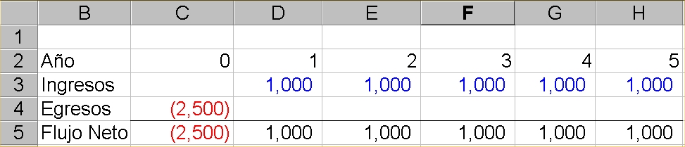
VAN: Función
fx
=NPV(Tasa,RangoVF₁-VF_{n})+VF₀
=VAN(Tasa,RangoVF₁-VF_{n})+VF₀ (o VNA)
Cuidado con Rango VF₀
Ejemplo: r = 20% y Flujo:
=NPV(20%,D5:H5)+C5
=VNA(20%,D5:H5)+C5

Slide 127
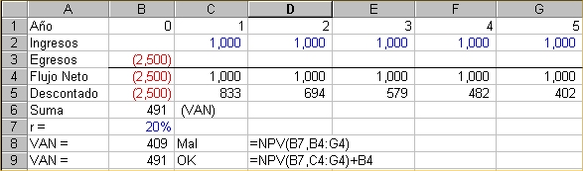
VAN: Función
fx
Cuidado con rango a utilizar:

Slide 128
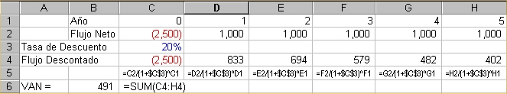
VAN: Formula
El VAN se lo puede calcular facilmente usando la formula del VAN:
  Crear una formula para descontar cada uno de los flujos de caja futuros:
    =VF/(1+$r$)^n
    (remplazar VF y n por celda respectiva).
  Sumar los flujos de caja descontados:

Slide 129

TIR: Función
fx
=IRR(RangFlujo) o =IRR(RangFlujo,?)
=TIR(RangFlujo) o =TIR(RangFlujo,?)
  ? Es opcional, se lo usa para ayudar a la iteracion.

Slide 130

TIR: Función
fx
? Es valor inicial para empezar iteración. Normalemente no necesario (asume 10%), si da error #NUM!, cambiar el valor de ? por uno cercano al TIR esperado.
Excel hace 20 iteraciones y si no logra un resultado exacto a 0.00001% da error #NUM!.

Slide 131
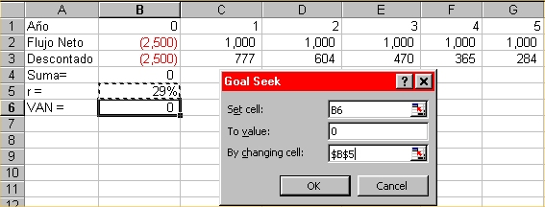
TIR: Goal Seek (Buscar Objetivo)
TIR puede ser calculada usando Herramienta Goal Seek (Buscar Objetivo de Excel):
  Hacer Flujo de Caja y Flujo Descontado direccionado a una celda(r) o poner formula de VAN direccionado a una celda(r).
  Usar Goal Seek para buscar valor de esta celda r que haga el VAN = 0.

Slide 132
Periodo de Recuperación
Calcular el Flujo (o Flujo Descontado).
Calcular el flujo acumulado (flujo acumulado anterior + flujo actual).
Determinar cuando el flujo se hace positivo (a dedazo o con funciones).
Se puede usar funciones IF() o SI() para determinar cuando cambia el flujo de signos y calcular el numero de años y meses del PayBack. Unido a funciones de texto se puede automatizar totalmente el proceso.

Slide 133
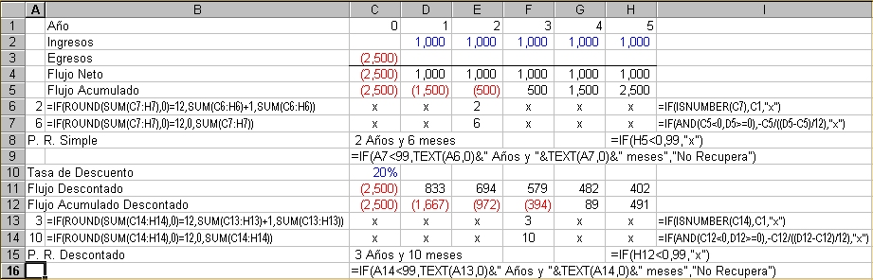
Periodo de Recuperación
Ejemplo de calculo de Periodo de Recuperación totalmente automatizado, usando funciones y formulas de texto.

Slide 134
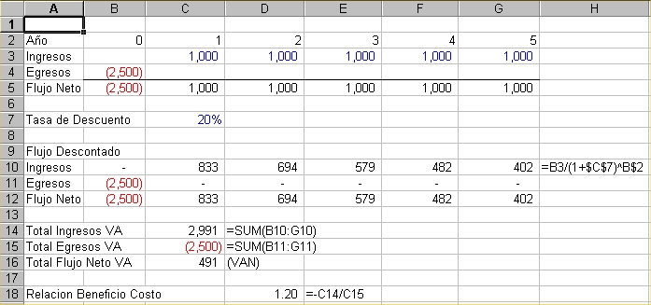
Relación Beneficio Costo
Se calcula flujo descontado de Ingresos y Egresos.
Se calcula el valor actual de los ingresos y egresos (suma).
Se divide ingresos / -egresos:

Slide 135
Amortización Prestamos
fx
Valor total a pagar:
  =PMT(i,Plazo,Monto)
  =PAGO(I, Plazo,Monto)
Valor a pagar intereses:
  =IPMT(i,Periodo,Plazo,Monto)
  =PAGOI(i,Periodo,Plazo,Monto)
  =Remanente Capital * i.
Valor a Pagar Capital:
  =PPMT(i,Periodo,Plazo,Monto)
  =PAGOP(i,Periodo,Plazo,Monto)
  =Valor Total – Pago Intereses.
Remanente Capital:
  Remanente Anterior – Pago Capital.

Slide 136
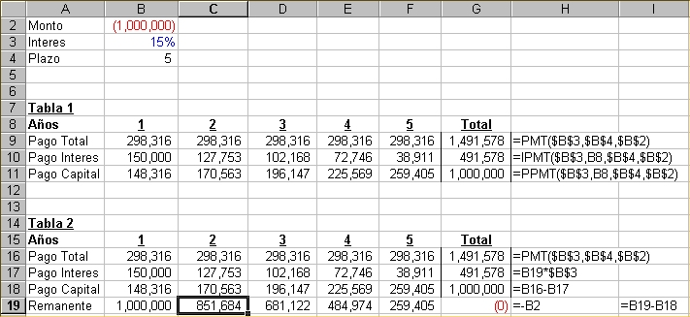
Tabla Amortización
Prestamo de $1,000,000 a 15% interes y 5 años plazo:

Slide 137
Inversiones
Inversiones en Activos Fijos.
Inversiones en Activos Intangibles.
Inversiones en Capital de Trabajo.
Costos Preoperativos.
Depreciación y Amortización.

Slide 138
Plan de Inversiones en
Proyectos Acuicolas
Activos fijos
Activos intangibles
Capital de trabajo

Slide 139
Inversiones en Activos Fijos
Las que se realizan en bienes tangibles que se usarán en el proceso de transformación de los insumos y materia prima, o que sirvan para la operación normal del proyecto:
  Terrenos (si son propios).
  Obras físicas (movimiento de tierra, edificios, casas, bodegas, carreteros, oficinas administrativas, etc.).
  Equipos y maquinarias (bombas, motores, calderos, tractores, muebles, etc.).
  Vehículos (camiones, camionetas, motos, carros, botes, etc).
  Equipos de oficina (computadoras, teléfonos, radios, etc.).
  Infraestructura de apoyo (Agua potable, red eléctrica, etc.).

Slide 140
Inversiones en Activos Fijos
Activo Fijo son aquellos activos que por su valor y su duración sea necesario considerarlos como tal.
  Que se considera activo fijo y que gasto depende de la política de la compañía: valor mínimo para considerar un bien como activo fijo.
Vendrán dados por el estudio técnico.
  Ingeniería /manejo técnico: Que activos adquirir y cuando adquirirlos.
Incluir todos los activos necesarios para la operación.
Considerar calendario de adquisición y desembolsos.
Considerar reinversiones/remplazo e inversiones/ ampliaciones previstas.
Calendarios de reinversiones de equipos de acuerdo al período real de vida útil del activo y no de acuerdo al de depreciación.

Slide 141
Inversiones en Activos Fijos
Depreciación
Contablemente, Activos Fijos sujetos a Depreciación.
Forma de trasladar valor de activo que estamos usando al costo del producto durante su vida útil.
  Activo producirá en vida útil una cantidad de productos, y por lo tanto se debe de transferir su costo a todos esos productos.
Por efecto fiscal, existe tabla en código tributario que indica a cuanto tiempo debe depreciarse cada activo.
Afecta a evaluación por su efecto sobre impuestos.
No genera egreso. Egreso se da al comprar activo fijo.
Terrenos no se deprecian, al contrario se revalorizan.
  Generalmente se considera constante el valor del terreno, a no ser que se tengan buenas evidencias de que el valor del terreno pueda cambiar en el tiempo.

Slide 142
Inversiones Activos Intangibles
Son aquellas que se realizan sobre activos constituidos por servicios o derechos adquiridos o gastos preoperativos, necesarios para la puesta en marcha del proyecto:
  Gastos de constitución.
  Patentes y licencias.
  Concesiones de terrenos.
  Gastos de Puesta en Marcha.
  Depositos y compra de derechos.
  Desarrollo de Marca.
  Gastos de lanzamiento de producto.
  Otros gastos preoperativos.
    Desarrollo de líneas.
    Gastos de investigación.
    Capacitación preoperativa.

Slide 143
Inversiones Activos Intangibles
El concepto es similar al de activos fijos, es decir son egresos que se generan en un momento dado, pero que son necesarios para todo el funcionamiento después de ellos.
No se deprecian, pero se amortizan.
El concepto es similar, y consiste en trasladar al costo poco a poco durante cierto tiempo el valor que ya se desembolsó.
Al Igual que la depreciación, la amortización solo afectará al flujo de caja como un escudo fiscal.
No todos se amortizan.

Slide 144
Inversion en Capital de Trabajo
Conjunto recursos necesarios, en forma de activos corrientes, para la operación normal del proyecto durante un ciclo productivo, para una capacidad y tamaño determinados.
A pesar de que el capital de trabajo es un activo corriente:
  Inventarios en proceso
  Inventarios de producto terminado
  Inventarios de materiales
  Caja y bancos
  Cuentas por cobrar
En la práctica se considera una inversión a largo plazo: debe de reinvertirse en el proyecto para mantenerlo funcionando.
Solo se lo podrá recuperar al finalizar el proyecto paralizándolo.

Slide 145
Inversion en Capital de Trabajo
Disponibilidad de recursos para:
  Pagar al personal.
  Comprar materiales.
  Comprar insumos y materia prima.
  Cubrir los costos de operación.
  Tener inventarios de materiales (Bodega).
  Inventario de producto en proceso.
  Tener las primeras producciones.
  Tener inventario de producto terminado.
  Vender a credito (ctas x cobrar).
  Esperar hasta que nos paguen.

Slide 146
Inversion en Capital de Trabajo
No deberemos de olvidar el considerar el efectivo que deberemos de mantener en caja y bancos, el cual forma también parte del capital de trabajo.
Utilizaremos el Método del “Déficit Acumulado Máximo”:
  Calcular para cada mes los flujos de ingresos y egresos proyectados y determinar el déficit acumulado máximo = Capital de Trabajo.
Esto está relacionado con el “Momento Cero.”
No se lo usa para ningun calculo, solo es importante considerarlo.

Slide 147
Valores ya Desembolsados
Activos puedan ser utilizados en otro proceso o venderse:
  Considerarlos como parte del desembolso.
  Prestar atención al valor que les vamos a asignar.
  No necesariamente es el valor por el desembolsado/valor en libros.
  Una alternativa: el valor de mercado del bien, o el valor que podemos obtener haciendo producir dicho bien en otro proceso.

Slide 148
Valores ya Desembolsados
Egresos ya incurridos, pero que no pueden ser recuperados:
  Activos que solo sirvan para un propósito y de los que no puede obtenerse nada de su venta.
  No deben de ser considerados.
  Si ejecutamos o no el proyecto no habrá una diferencia en el valor ya desembolsado. “Costos Hundidos” o “Sunken Costs.”

Slide 149
Valores Ya Desembolsados
Si el activo tiene un uso alternativo es un costo alternativo.
De lo contrario es un costo hundido.

Slide 150
Valores de Desecho
Al final de proyecto se puede recuperar efectivo.
Valor en libros:
  Demasiado conservadora de valor real proyecto.
  Algunos activos tienen tiempo de vida mayor que su vida útil contable.
  Mantenimiento asegura activos esten operativos.
No se vende activos fijos, sino ente productivo en operación. Incluso con inventarios (Si no se paraliza actividades al final, y recupera el capital de trabajo).
Considerar al final una recuperación por la venta del proyecto:
  El “valor del proyecto en el futuro.”
  Una forma: El valor equivalente a una perpetuidad o anualidad a largo plazo por un valor similar a los flujos de caja de los últimos años.
Otra forma: Recuperar capital de trabajo y vender activos fijos al valor esperado de mercado.

Slide 151
Estudio de Mercado
Definir el Bien o Servicio
Análisis del Consumidor Potencial
Análisis de la Competencia
Determinar la Demanda
Estudio de Comercialización
Fijación de Precios

Slide 152
Estudios de Viabilidad
Comercial y Mercado
Indicará si mercado “apetece” bien o servicio
Cuantifica volúmenes, precios, sensibilidades
Permitirá determinar si se debe postergar o rechazar proyecto antes de asumir costos de estudio económico completo.
El factor mercado ⇒ el más decisivo sobre resultado final.
De nada sirve producir de la forma más eficiente un bien o servicio, si no podemos vender suficiente cantidad de él a un precio que nos garantice una rentabilidad adecuada.
...

Slide 153
Estudios de Viabilidad
Comercial y Mercado (cont. II)
Estudio de la demanda
  Cantidad de bien o servicio que mercado requiere a un precio dado
  Actual y Futura (Oportuniades)
  Localización del mercado
Estudio de la oferta
  Competencia.
  Actual y Futura (Amenazas)
  Participación del mercado
Estudio de precios
  Elasticidad
  Pendientes

Slide 154
Estudios de Viabilidad
Comercial y Mercado (cont. III)
Estudio de políticas de comercialización
  Canales de distribución
  Niveles de descuentos,
  Márgenes en la cadena
  Políticas de crédito
Estudio de los proveedores
  Disponibilidad, calidad y precio de insumos
  Cantidad y tipo de proveedores
  Poder de control sobre el proyecto.

Slide 155
Estudio de Mercado
El proceso de investigación del mercado de un proyecto, comprende varias etapas que estudian diferentes actores externos que intervienen en él.

Slide 156
Definicion del Producto o Servicio
Composición (¿Qué es?):
  Definir qué es el producto, y para ello se analizan los elementos del producto y el valor agregado en su fabricación.
Usos (¿Para qué?):
  Identifica las posibles utilidades que pueda prestar el producto.
Usuarios (¿Quiénes?):
  Se buscan todos los compradores y los consumidores del producto. No siempre sonel mismo
Empaque (¿Cómo?):
  Se estudia la forma en que se debe presentar el producto al consumidor.

Slide 157
La Demanda
Necesidad que se satisface:
  Definir la necesidad que este satisface. Aunque parece evidente, no siempre es tan sencilla, principalmente con productos donde necesidad no está definida y se tiene que “crear la necesidad”.
Bienes complementarios y sustitutos:
  Que productos Actuales o futuros satisfacen esta necesidad y cuales se deben añadir a nuestro producto para que la necesidad sea completamente satisfecha.

Slide 158
Canales de Comercializacion
Forma como producto deberá llegar al comprador final.
Varios niveles de distribución
  Desde directo hasta complejos canales de distribución.

Slide 159
Tamaño del Mercado
Depende de:
  Cantidad población que tiene la necesidad (P)
  Cantidad producto requierido en intervalo de tiempo (Qt).
Mercado potencial en Unidades (Q) :
  Cantidad de unidades del producto demandadas en un periodo de tiempo
  Q = P x Qt
Mercado potencial en ventas (M) :
  cantidad de unidades del producto demandadas en un periodo de tiempo
  M = Q x PUV
Limitado por poder adquisitivo posibles compradores:
  Parte población que pueda pagar precios mínimos del producto.

Slide 160
Participación del Mercado
Porcentaje del mercado objetivo que se espera obtener depende de:
  Precio
    Elasticidad de la demanda
    Elasticidad de la oferta
  Barreras de entrada
    Estrategia de posicionamiento:
    Diferenciación
  Publicidad
  ...entre muchas otras

Slide 161
Estrategias Competitivas Genéricas
Liderazgo General
en Costos
Diferenciación
Alta Segmentación o Enichamiento

Slide 162
Estudio de la Oferta
Competidores:
  Actuales
  Posibles Nuevos
  Sustitutos
Barreras de entrada como:
  Montos de inversiones
  Reglamentación del mercado
  Insuficiencia de abastecimiento de insumos
  Canales de comercialización
  Diferenciacion
  Economias de Escala
  Precio

Slide 163
Competencia por Proveedores
Surten de insumos necesarios para funcionamiento proyecto.
  Aumento demanda de insumos puede generar aumento de precios
  Alianzas estratégicas competencia - proveedores o integraciones verticales afectan oferta o precios
  Cantidad y tamaño de proveedores vs. Cantidad y tamaño de sus clientes (no necesario nuestra competencia en ventas.
  Nivel de cumplimiento en plazos volúmenes y calidad
¿Cuál es Poder Negociacion de Provedores?

Slide 164
Competencia por Clientes
Cantidad y volumen de compra de compradores pueden dar poder de negociación que afecten al proyecto.
Que tanto necesitan ellos de nosotros vs nosotros de ellos?

Slide 165
Fuerzas Que Mueven La Competencia
Competidores
Potenciales
Amenaza de Nuevos Ingresos
Competidores en Sector Industrial
Proveedores
Compradores
Poder Negociador de Proveedores
Poder Negociador de Compradores
Rivalidad entre competidores existentes
Amenaza de Productos substitutos
Sustitutos

Slide 166
Estrategias Fijación de Precios
Basadas en estrategia genérica del proyecto.
Dependiendo de ciclo de vida:
  Precio de descreme
  Precio de penetración.
También en:
  Utilidad deseada
  Competencia
  Valor esperado
No olvidar márgenes en la cadena de distribución afectan precios.

Slide 167
Canales Distribución
Forma como producto llegará al comprador final:
  Directo: Productor vende al comprador final,
  Distribuidores: Comercializan el producto a gran escala, con fuerza de ventas propia y transporte.
  Mayoristas y/o abarroteros: Empresas centralizadas, compran grandes volúmenes para vender de forma centralizada. Se caracterizan por no tener fuerza de ventas ni transporte. Un ejemplo de estos son los graneros o estancos.
  Detallistas: Compran pocos volúmenes y vende al detalle: Tiendas de barrio y autoservicios
  Mixtos: por ejemplo grandes cadenas de tiendas de autoservicio que compran a gran escala y venden al detalle o productores que venden directamente a los detallistas

Slide 168
Estudio del entorno Económico, político y social
Análisis sectorial
Demanda
Competencia 1
Mercado
Potencial
Proveedor 1
Canal 1
Mercado de la industria
Proveedor 2
Producto
Integración horizontal
Integración vertical (Cadenas de Valor)
Canal 2
Proveedor 3
Competencia 2
Mercado objetivo
Proveedor 4
Competencia 3

